Slide 1


ÇEKİLEN ARAÇ BİLGİSİ-1-

Slide 2

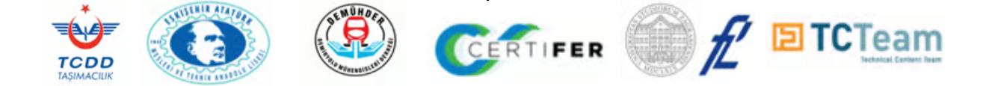
Vagonların Servisten Alınması İle Hizmete Dönüşleri
Vagonlar Demiryolu tescil yönetmeliğine göre Vagon Sahipleri tarafından (Zilyetler) Bakımdan Sorumlu Kuruluş (ECM) atamaları gerekmektedir.
Demiryolu Tren İşletmecisi (DTİ) TCDD Taşımacılık olan ve bizim trenlerimizde bulunan bütün vagonların muayene ile kontrolleri ilgili personellerimiz tarafından yapılır.
DTİ TCDD Taşımacılık dışında bir trende aksine bir emir olmadığı sürece kendi personelimizin muayene ve kontrol etme sorumluluğu yoktur.
ECM’si TCDD Taşımacılık olan ve tamir için tutulan 3. Şahıs vagonları için zilyet bedelini ödemek koşulu ile kendi işyerlerimizde tamiratları YVBK’ya göre yapılabilir. Tamirat sonrası kky/abys de bulunan gayrifaal bildiriminin kapatılması ile vagon faal hale gelmiş olur. (3. Şahısa ait vagonun ECM’si TCDD Taşımacılık değilse tamiratı yapan işyerimiz “Hizmete Verme” belgesi düzenleyerek Bakımdan Sorumlu Kuruluşa iletmelidir. ECM’side bu belgeye istinaden “Servise Dönüş” formunu Fiori üzerinden ilgili bildirime yüklemelidir.)

Slide 3
Vagonların Servisten Alınması İle Hizmete Dönüşleri
ECM’si TCDD Taşımacılık olan ve tamir için tutulan 3. Şahıs vagonları için zilyet tamir işlemini bakım temini sertifikası olan başka atölyeye izin alarak YVBK’ya göre yaptırabilir.
ECM’si TCDD Taşımacılık olan ve diğer DTİ tarafından tamire tutulan vagonlar için zilyet tamirini bakım temini sertifikası olan başka atölyeye YVBK’ya göre yaptırabilir.
Tamiratı yapan atölyeler ECM sine “Hizmete Verme” belgesi vermesi gerekir.
ECM’si TCDD Taşımacılık dışında olan vagonların işyerlerimizde tamir edilmesi talep edilmesi halinde, bakım prosedürünün ve zilyet tarafından tamirat bedelinin ödenmesi koşulu ile tamiratı yapılabilir.
Tamir ve bakımı bitmiş vagonlara atölyelerimiz tarafından ECM’sine “Hizmete Verme” belgesi tanzim edilerek iletilir.
ECM’nin “Servise Dönüş” belgesini tanzim etmesi ve Fiori üzerinden yüklenmesi sonrası ilgili araç bakım işyeri tarafından kky/abys’den arıza bildirimi kapatılarak vagon faal hale gelmiş olur.

Slide 4
Vagonların Servisten Alınması İle Hizmete Dönüşleri
ECM’si TCDD Taşımacılık olan vagonlar için, Bakım temini sertifikasına ait atölyeler tamirat sonrası, vagonlar için “HİZMETE VERME” belgesini göndermesi ile vagon kky/abys üzerinden faal hale getirilir.
Aynı işyerleri ECM’si TCDD Taşımacılık olmayan vagonlar için ECM’sine “HİZMETE VERME” belgesi düzenleyerek iletir ve ECM’si söz konusu vagon için “DTİ” sine “Servise Dönüş” belgesi düzenleyerek fiori üzerinden sisteme yükler.
TCDD Taşımacılık ilgili araç bakım işyeri bu belgeye istinaden kky/abys’den arıza bildirimini kapatarak vagonun faal hale gelmesi sağlar.
Ecnebi vagonların tamire tutulduğu an ivedilikle Araç Bakım Müdürlüğüne durumu bildirip gelen talimatlara göre işlem yapmaları gerekmektedir.

Slide 5
Vagonların Servisten Alınması İle 2 ECM Düzenlemesİ
"Entity in Charge of Maintenance” kelimelerini ifade eden ECM, Türkçeye "Bakımdan Sorumlu Birim” olarak çevrilir.
ECM, demiryolu aracının bakım durumundan tamamen sorumlu olan organizasyonu ifade eder.
Türkiye, Demiryolu ile Uluslararası Taşımalar Hükümetler arası Örgütü OTIF'e üyedir. Türkiye, OTIF tarafından 1980 yılında yayınlanan COTIF'i 1985 yılında ve COTlF'e değişiklik getiren 1999 tarihli protokolü 2005 yılında TBMM tarafından çıkarılan kanunlarla onaylamıştır.
2012 yılında OTIF tarafından COTIF 1999 G eki ATMF EK A çıkarılmış ve 2013 yılında yürürlüğe girmiştir. ECM düzenlemesini içeren bu dokümanın yürürlüğe giriş tarihi (01.06.2013) itibariyle sertifikalı bir ECM atanmamış yük vagonları COTIF'e taraf olan ülkelerin ve Avrupa Birliği üyesi ülkelerin hatlarına kabul edilmemektedir.
DTİ'ler (Demiryolu tren işletmecisi) yük vagonlarının uluslararası trafikte emniyetli olarak işletilmesini aşağıda ifade edilen iki düzenlemeye dayanarak sağlamaktadır:

Slide 6
Vagonların Servisten Alınması İle 2 ECM Düzenlemesİ
1) Vagonun teknik tasarımı ve imalatı, yürürlükteki UTP/TSl'lara (WAG ve NOI) uymalı ve bu durum üretici, zilyed, DTİ ve DAİ'den (Demiryolu Altyapı İşletmecisi) bağımsız bir değerlendirme Kuruluşu tarafından değerlendirilmeli ve onaylanmalıdır.
Teknik tasarım ve imalatının uygunluğu teknik kabule giden süreç boyunca bağımsız bir Değerlendirme Kuruluşu tarafından kontrol edilmelidir.
2) Vagonun doğru bakımı yapılmalıdır. Bunun için vagonlar kendilerine atanmış bir ECM' ye sahip olmalıdır.
OTIF üyesi ülkeler hatlarında çalışacak yük vagonlarının imalatı ve bakımının iyi yapıldığından yeteri derecede emin olabilmelidirler.
Sınır geçişlerinde vagon teknisyeni/revizör kontrolü ile vagonun teknik durumunun tam olarak belirlenmesi mümkün değildir.
Bu nedenle vagonların imalatı ve bakımı için uyumlaştırılmış uluslararası kurallar gereklidir. ECM düzenlemesi, yük vagonlarının bakımı için uyumlaştırılmış uluslararası kurallardan biridir.

Slide 7
Vagonların Servisten Alınması İle 2 ECM Düzenlemesİ
ECM Düzenlemesi, yük vagonlarının bakımından sorumlu olan birimlerin yeterliliğinin değerIendirilmesinde kullanılmak üzere istenen gereksinimleri ve uygulanması gereken metotları içermektedir.
ECM Düzenlemesi 'nin kapsamı yük vagonları ile sınırlıdır.
OTIF ECM Düzenlemesi, ilgili Avrupa Birliği düzenlemesi 445/2011 EU ile eşdeğerdir.
Avrupa Birliği rejimi altındaki sertifikalı ECM'Ier OTIF rejimi altındaki sertifikalı ECM'Ier ile eşdeğerdir.
ECM Sertifikasyon kuruluşları OTlF'e üye olsun ya da olmasın tüm OTlF'e taraf ülkelerde de değerlendirme ve sertifikalandırma yapabilir.
Bir ECM sertifikası, Avrupa Birliği ve OTlF'e taraf ülkelerde geçerli olmaktadır.
ECM Düzenlemesi sadece yük vagonları için olsa bile; Avrupa Birliği'nde Emniyet direktifi kapsamında her bir araca bir ECM atanmalı ve NVR'ye (ulusal araç kaydı) ECM bilgisi girilmelidir.

Slide 8
Vagonların Servisten Alınması İle 2 ECM Düzenlemesİ
ECM Düzenlemesine geçilmesindeki ana neden serbestleşen demiryolu sektöründeki işletmecilik emniyetini sağlamaktır.
Bununla birlikte bakım maliyetlerinin düşmesi, kuruluşta kalite anlayışının gelişmesi, verimliliğin artması, etkin bir izleme ve kontrol ile etkin bir yönetim ve müşteri şikâyetlerinin azalması ECM uygulamasının sağladığı faydalardır.
ECM'nin görevi UIC/UTP/TSI şartlarına göre yürürlükteki bakım kurallarını dikkate alarak hazırladığı bakım dosyasına göre bakımından sorumlu olduğu yük vagonlarının bakımlarının yapılmasını sağlayarak söz konusu vagonların herhangi bir tren işletmecisi tarafından çalıştırılması sırasında emniyetli bir şekilde çalışabileceğini temin etmektir.
ECM'nin görevi, UN'lere uygun olarak üretilen yük vagonunun yetkili otorite olarak işletmeye kabulünün ve NVR'ye kaydının yapılması ile başlamaktadır.
Buradan UTP'lere uygun olmayan yük vagonlarına ECM atamasına gerek olmadığı anlamı çıkarılmamalıdır.
Herhangi bir demiryolu aracının NVR'ye kaydı sırasında ECM'sinin girilmesi zorunludur.

Slide 9
Vagonların Servisten Alınması Sertifikasyon Süreçleri
ECM Belgesi alabilmenin usul ve esasları, Ekim 2017 tarihinde Bakanlık tarafından yayınlanan bir başvuru kılavuzu ile düzenlenmiştir.
Kılavuz, yük vagonlarının bakımını temin edecek kuruluşlar için ECM başvurusu, değerIendirmesi ve belgelendirme süreçlerini açıklamaktadır.
Yük vagonları için var olan ECM uygulaması haricinde diğer demiryolu araçları için bakanlık tarafından yetkilendirilmiş olan bakımından sorumlu birim/birimler olmalı araç sahibi tarafından belirlenmiş olmalı ve bu birimler tarafından bakımları gerçekleştirilmelidir.
Başvuru sahipleri ECM belgesi alabilmek için belgelendirme kuruluşuna başvurur.
ECM belgesi düzenleme yetkisi UHDGM'ye COTIF anlaşması çerçevesinde verilmiştir.
Bu kapsamda belgelendirme kuruluşu UHDGM veya ERADIS web sitesinde yayınlanan kuruluşlardan biri olabilmektedir.

Slide 10
Vagonların Servisten Alınması Sertifikasyon Süreçleri
ECM belgesi alabilmek için ECM Düzenlemesinde ortaya konulan gereklilikleri taşıdığını ispatlaması gerekmektedir.
Bunun kanıtlanması için de bir belgelendirme kuruluşuna denetim ve belgelendirme için başvurması beklenir.
ECM belgelendirmesi için başvuru yapabilecek kuruluşlar aşağıda sıralanmıştır:
1. Vagon üreticisi,
2. Demiryolu tren işletmecisi,
3. Demiryolu altyapı işletmecisi,
4. Vagon kullanım hakkına sahip olan kişi veya tüzel kişi
5. Vagon bakım atölyeleri.

Slide 11
Vagonların Servisten Alınması Sertifikasyon Süreçleri
Ulusal demiryolu altyapı ağında işletilecek olan demiryolu araçları için ECM belgesi alacak kuruluşun Türkiye'de yerleşik ve belgeli olması gereklidir.
Şirket kaşeli ve imzalı bir dilekçe ile Bakanlığa başvuru yapılır.
Başvuru dilekçesi ile birlikte kılavuzda belirtilen bazı belgeler bir dosya ile başvuruya eklenir.
Başvuru dosyalarının tamamlanması ardından ilgili belgelendirme kuruluşu değerlendirme yapar.
Bu değerlendirme süreci belge ve saha denetimleri dahil tamamlandığında ve olumlu çıktığında başvuru sahibi bilgilendirilir ve ECM belgesi düzenlenir.

Slide 12
Vagonların Servisten Alınması Sertifikasyon Süreçleri
01.05.2022 tarihi itibariyle Türkive'de ECM yetki belgesi sahibi firmalar şunlardır:
1. ACARLAR DOKUMA SAN. VE Tic. Aş. DİNAR ŞUBESİ
2. ALERMAK DANIŞMANLIK MAKİNA SAN. VE Tic. Aş.
3. Anapet Uluslararası Nakliyat AŞ.
4. AR-GÜ - DEMİRYOLU TASIMA VE DEPOCULUK ANONİM SIRKETI ISTANBUR ŞUBESİ
5. Demiryolu Lojistik Mühendislik Sanayi ve Ticaret Limited Şirketi
6. İzmir Banliyö Taşımacılığı Sistemi Ticaret AŞ
7. KAYA ENDÜSTRİYEL MÜHENDİSLİK METAL SAN Tic LTD ŞTİ
8. KÖRFEZ ULAŞTIRMA Aş.
9. MOSKİNO MAKİNA ELEKTRİK REKLAM İNŞAAT YAZILIM İTHALAT İHRACAT LTD.şTi
10. RAYKENT LOJİSTİK DEMİRYOLU HİZMETLERİ DEP. TAAH. SAN. VE Tic. Aş.
11. Rayvag Vagon Sanayi ve Ticaret AŞ.
12. Siemens Mobility Ulaşım Sistemleri Anonim Şirketi
13. STADLER SERVİCE TURKEY
14. TMS TREN BAKIM ONARIM Aş
15. Türkiye Cumhuriyeti Devlet Demiryolları İşletmesi Genel Müdürlüğü
16. Türkiye Cumhuriyeti Devlet Demiryolları Taşımacılık AŞ Genel Müdürlüğü

Slide 13
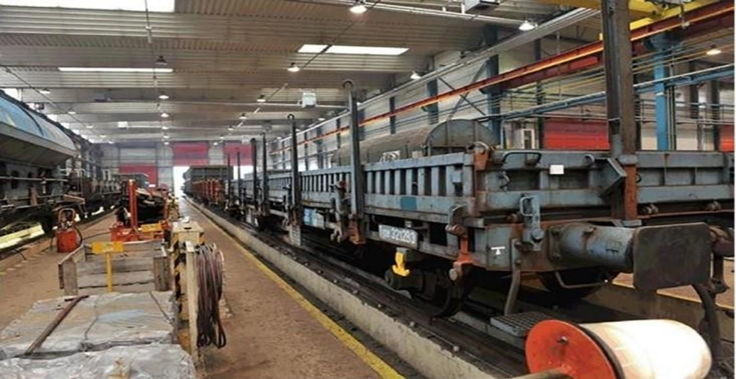
Vagonların Servisten Alınması Bakım temini sertifikası
Bakım temini işlevi; demiryolu aracı için sipariş edilen bakım görevlerinin teknik olarak yürütülmesidir.
Bu işlev bakım atölyelerinde yapılabilmektedir.
Filo Bakım Yönetimi fonksiyonu tarafından verilen bakım siparişlerinin yönetimini, tesislerin, endüstriyel ekipman ve araçların yönetiminin, bakım ile ilgili teknik işlerin yönetimini kapsar.
Bakım Atölyesi; yönetim sorumluluğuna sahip olanlar, araçlar, yedek parçalar, bileşenler, araç parçalarının montajında kullanılan diğer araçlar, tesisler ve personel de dahil olmak üzere mobil veya sabit bir varlıktır.

Slide 14
Vagonların Servisten Alınması ECM sertifikası
Sertifikasyon; ürün, süreç ya da sistemlerin gerekli isterlere uygunluğunun bağımsız üçüncü taraflarca onaylanması anlamına gelmektedir.
ECM sertifikası düzenlemeye; bir akreditasyon kuruluşu tarafından akredite edilmiş ve ulusal demiryolu makamı tarafından tanınmış sertifikasyon firmaları ve ulusal demiryolu otoritesi (NSA) yetkilidir.
Akredite edilmiş ve tanınmış bir sertifikasyon firması ya da demiryolu otoritesi tarafından düzenlenmiş bir ECM sertifikası, sertifika sahibinin ATMF EK-A EK-2’de belirtilen gereklilikleri yerine getirdiğine dair güvence sağlamaktadır.
Sertifikanın formatı ATMF EK-A Ek-4’de tanımlanmıştır.

Slide 15
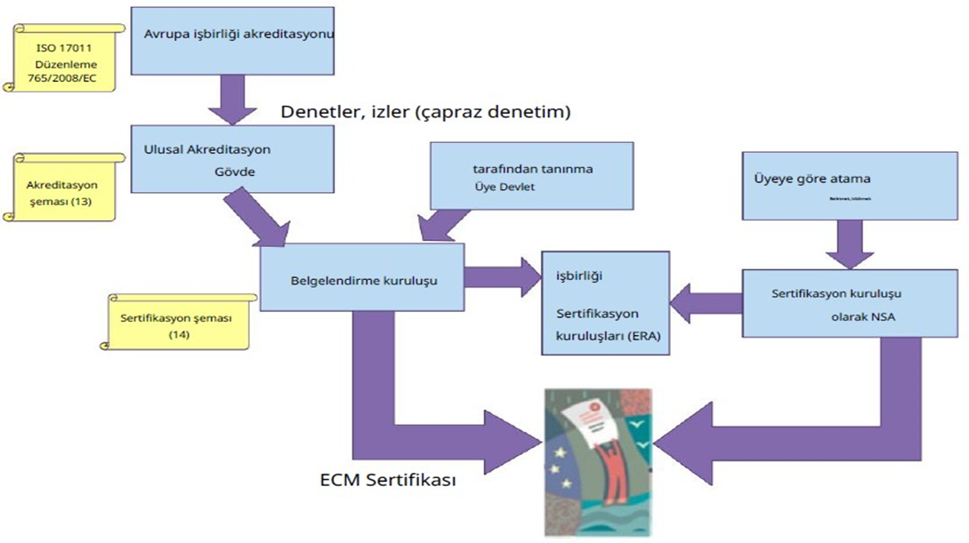
Vagonların Servisten Alınması ECM sertifikası

Slide 16
Uluslararası Anlaşmaların Tanımları UIC
UIC (Union Internationale des Chemins de fer), demiryolu idarelerinin kurulması ve çalışması için üniform olan şartları yaratmak amacıyla 1922 yılında kurulmuştur.
Bugün, demiryolu şirketleri (kuruluşları) arasında işbirliğini sağlayan dünya çapında bir organizasyondur ve demiryolu taşımacılığının gelişmesiyle ilgili bütün alanlarda faaliyet göstermektedir.
Bugün itibariyle, beş kıtadan olmak üzere üye sayısı toplam 195 olmuştur. Demiryolu İdareleri demiryolu araçlarının imalatı, işletilmesi, demiryollarının inşası, elektrifikasyon, sinyalizasyon, telekomünikasyon, taşımacılık planları, finansman, hesap ve istatistik gibi günlük idari işlemlerini UIC standartlarına göre düzenler.
Bu maksatla UIC tarafından yayınlanan fişlerde belirtilen kriterler baz alınır.

Slide 17
Uluslararası Anlaşmaların Tanımları
RIC Yolcu araçlarının Uluslararası Taşıma Yönetmeliği.
COTIF
Uluslararası Demiryolu Taşımacılığına Dair Sözleşmenin ismidir. OTIF’in temel metnidir.
OTİF
Uluslararası demiryolu taşımacılığına adanmış hükümetler arası bir kuruluştur. OTIF, 1980 yılında imzalanan COTIF uyarınca 1985 yılında kurulmuştur (selefi 1893 yılında kurulan Uluslararası Demiryolu Taşımacılığı Merkez Ofisi’dir). 2022 itibariyle 51 üyesi bulunmaktadır. Temel uygulaması, COTIF ve 7 ekidir. Türkiye, OTIF’e taraf olan ülkeler arasında yer almaktadır.
GCU
Vagonların karşılıklı tek tip kullanım sözleşmesi
RID
Tehlikeli Eşyaların Demiryolu ile Uluslararası Taşınmasına İlişkin Yönetmeliği

Slide 18
Uluslararası Anlaşmaların Tanımları
TSI
(Karşılıklı İşletilebilirlik Şartları (Technical Specifications for Interoperability)TSI'ler, temel gereksinimleri karşılamak ve Avrupa Birliği demiryolu sisteminin birlikte çalışabilirliğini sağlamak için her bir alt sistem veya alt sistemin bir parçası tarafından karşılanması gereken teknik ve operasyonel standartları tanımlar. Bütün alt sistemler, servise alınırken, geliştirilirken veya yenilenirken 2008/57/EC direktifi uyarınca TSI’a uyumlu olmalıdır. TSI'lerin gelişimi Avrupa Birliği Demiryolu Ajansı ERA’nın temel görevlerinden biridir. Karşılıklı işletilebilirlik, Trans Avrupa Demiryolu Ağında (TEN) uygulanmaktadır.
YVBK
Yük vagonları bakım kuralları

Slide 19
Vagon Tipleri Vagonların sınıflandırılması
1) Yapısal bakımdan 2) İşletmecilik bakımından
a) Yük a) Ticari
b) Yolcu b) İdari
c) Şahıs

Slide 20
Vagon Tipleri Yolcu vagonu tipleri
Yolcu Vagonları ;Yolcu taşımacılığı, birbirinden farklı hizmetlerin sunulduğu çeşitli tip yolcu vagonları ile gerçekleştirilir.
Yolcuların talepleri ve ihtiyaçları dikkate alınarak farklı vagon tipleri üretilmiştir. Bir yolcu treni kompartımanlı, pulman, örtülü kuşetli veya yataklı gibi farklı tip vagonlardan oluşur.
Uzun mesafeli trenlerde çeşitli tip vagonlar bulunurken, kısa mesafeli trenlerde yalnızca pulman vagonlar yer alır. Yemekli vagonlar ise yalnızca yemek hizmetinin verildiği uzun mesafeli trenlerde yer alır.
Bazı özel vagonlar ise kurumların ve sanayicilerin istekleri doğrultusunda, kiralanan ve yalnızca kiralayan kişilerin kullanımına sunulan vagonlardır.

Slide 21
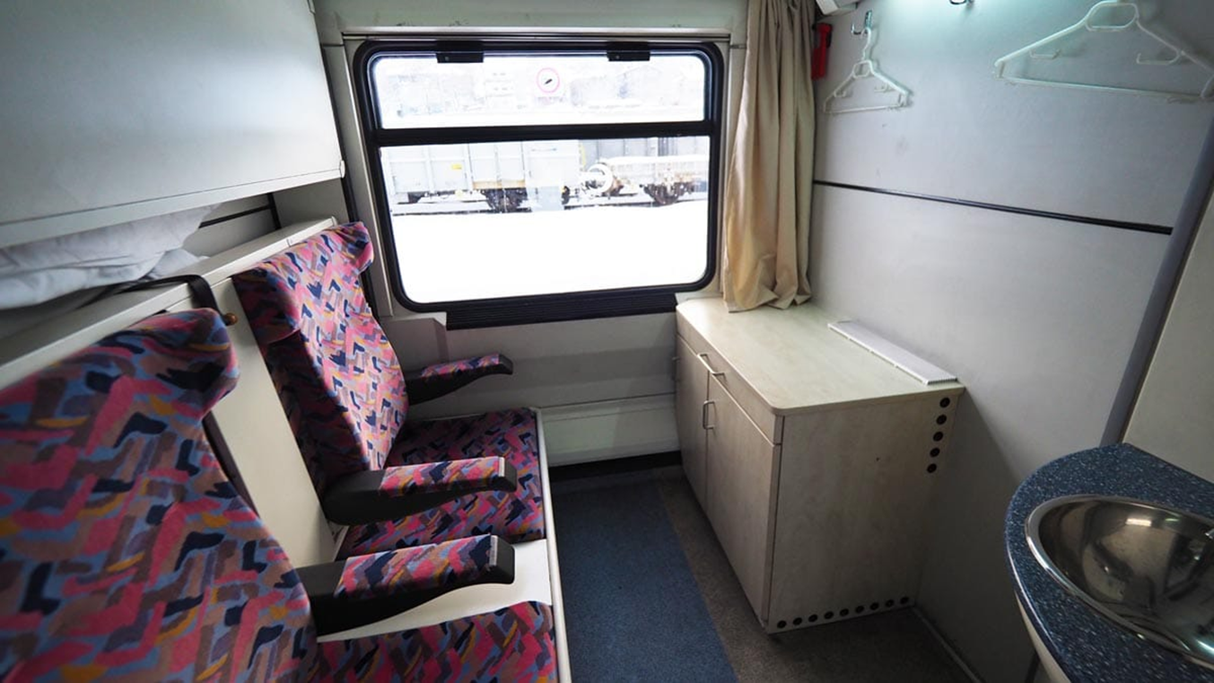
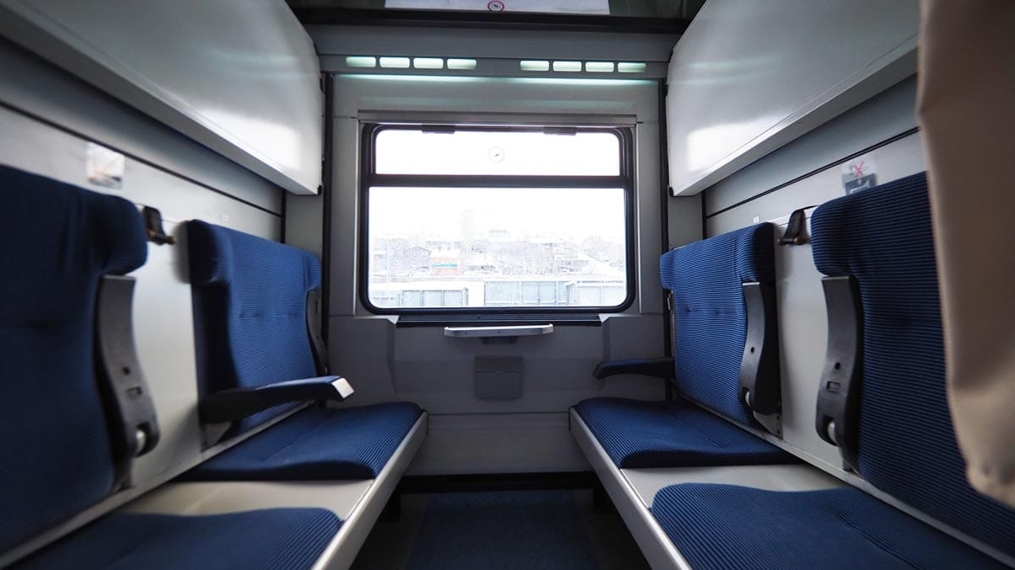
Vagon Tipleri Yolcu vagonu tipleri
Yataklı vagon: Vagon, içlerinde 2 kişinin seyahat edebileceği şekilde düzenlenmiş kompartımanlardan oluşur. Bu kompartımanlar içinde yatak haline dönüştürülebilen koltuklar bulunur.
Kuşetli vagon: Vagon, içlerinde karşılıklı koltuklar bulunan kompartımanlardan oluşur. Bu koltukların sabitleme kilitleri çözülüp yatırıldığında kompartıman içinde yataklar oluşur. Ayrıca yolculara örtü ve yastık verilerek “örtülü kuşetli” olarak hizmete sunulur. Yataklı vagonlara göre daha fazla sayıda yolcu seyahat edebilir.

Slide 22
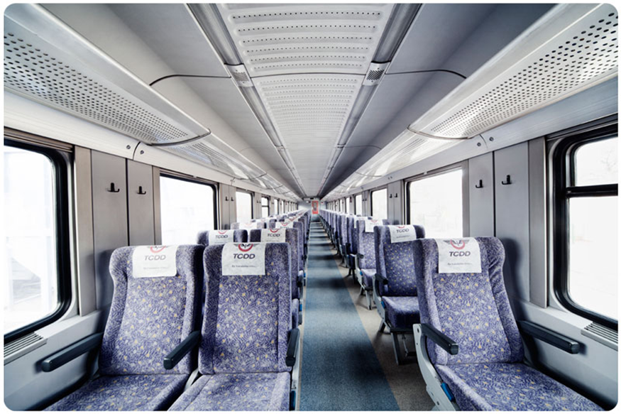
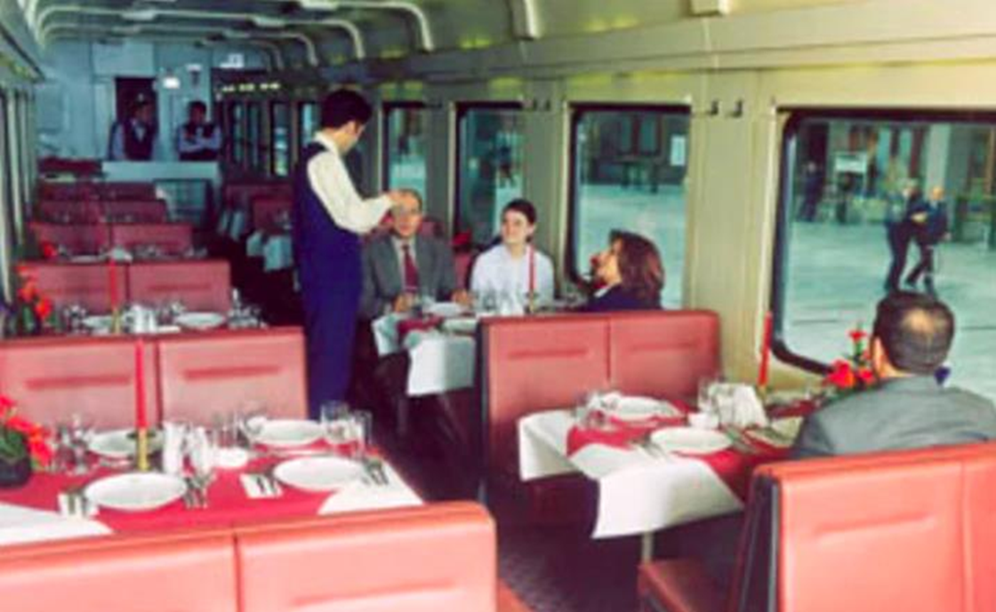
Vagon Tipleri Yolcu vagonu tipleri
Pulman vagon: Bu vagonda yer alan koltuk sistemi genellikle 2+1 pulman sistemine sahiptir. Her trende pulman vagon yer aldığı gibi bazı trenlerde yalnızca pulman tipi vagon yer alır. Yolcu konforunun ve güvenliğinin düşünüldüğü bu koltuklar geriye yatırılabilen, ergonomik tasarımlı ve aralıkları geniş koltuklardır. Koltukların arkasında katlanabilir masalar yer alır.
Yemekli vagon: Yemekli vagon yalnızca yemek yenilen alan olarak kullanılır ve burada yolcu taşımacılığı yapılmaz. Vagonun görünümü ve dizaynı restoran konsepti ile aynıdır. Vagon içerisinde 2’şerli karşılıklı koltuklar ve ortada masa yer alır. Masa, 4 kişinin rahatlıkla kullanabileceği büyüklüktedir.

Slide 23
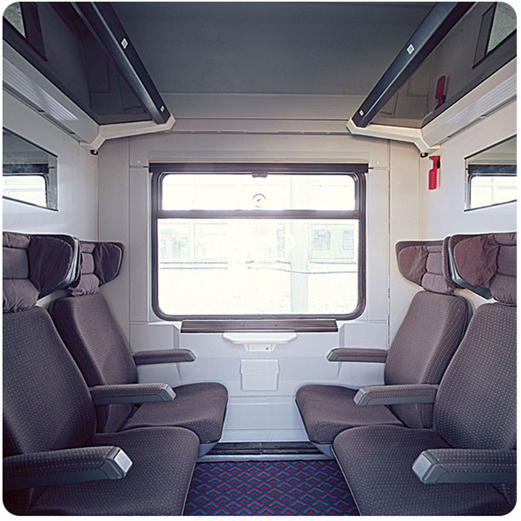
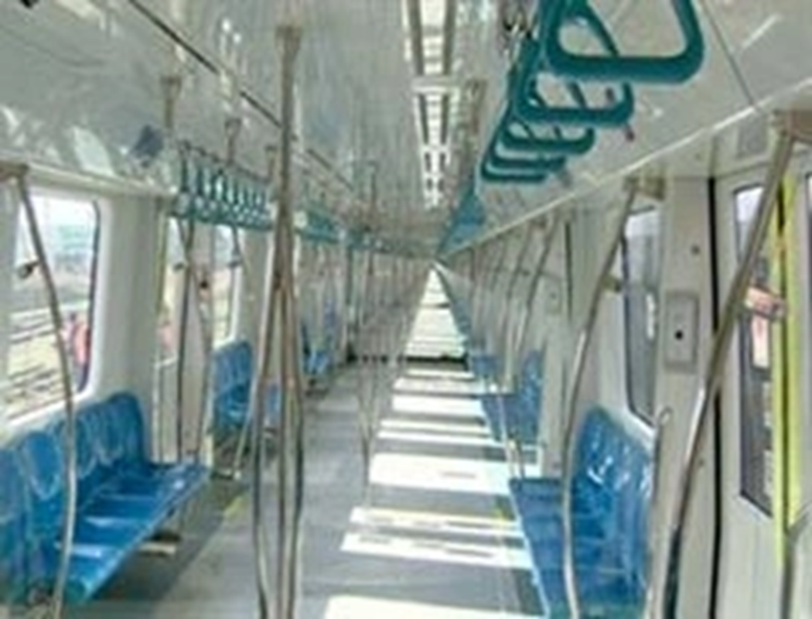
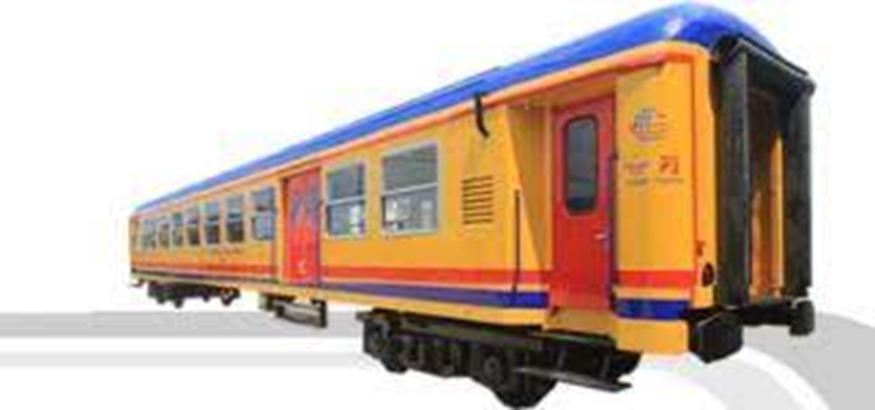
Vagon Tipleri Yolcu vagonu tipleri
Kompartımanlı vagon: Vagon, içlerinde yatak haline getirilemeyen karşılıklı koltuklar bulunan kompartımanlardan oluşur.
Banliyö vagonu: Kısa mesafeli yolculuklarda kullanılan bu vagonlarda oturma yeri az, ayakta seyahat etme alanı fazladır.
Yolcu furgonu: Tren personelinin faydalandığı vagonlar olup, bagaj taşıma kapasitelidir.

Slide 24
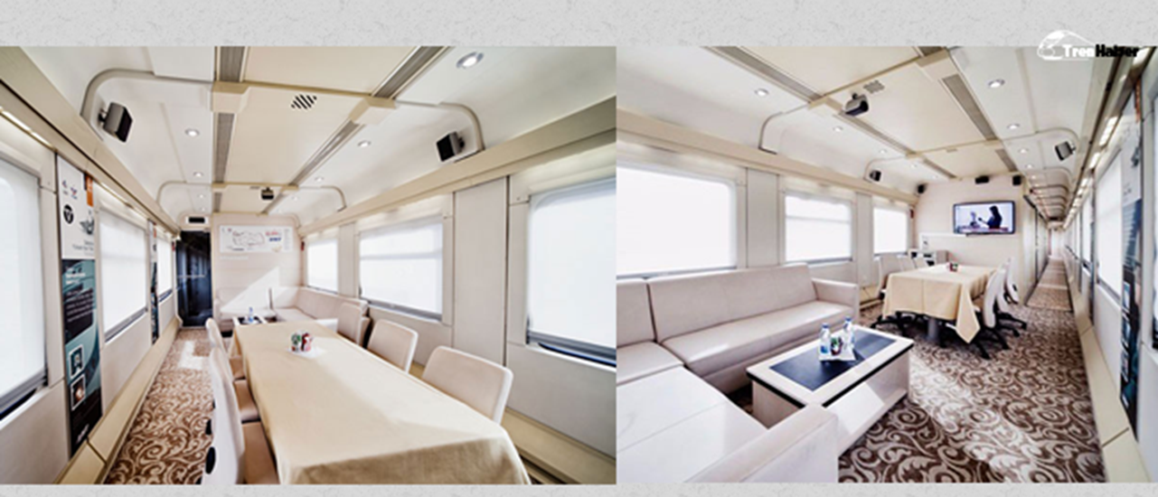
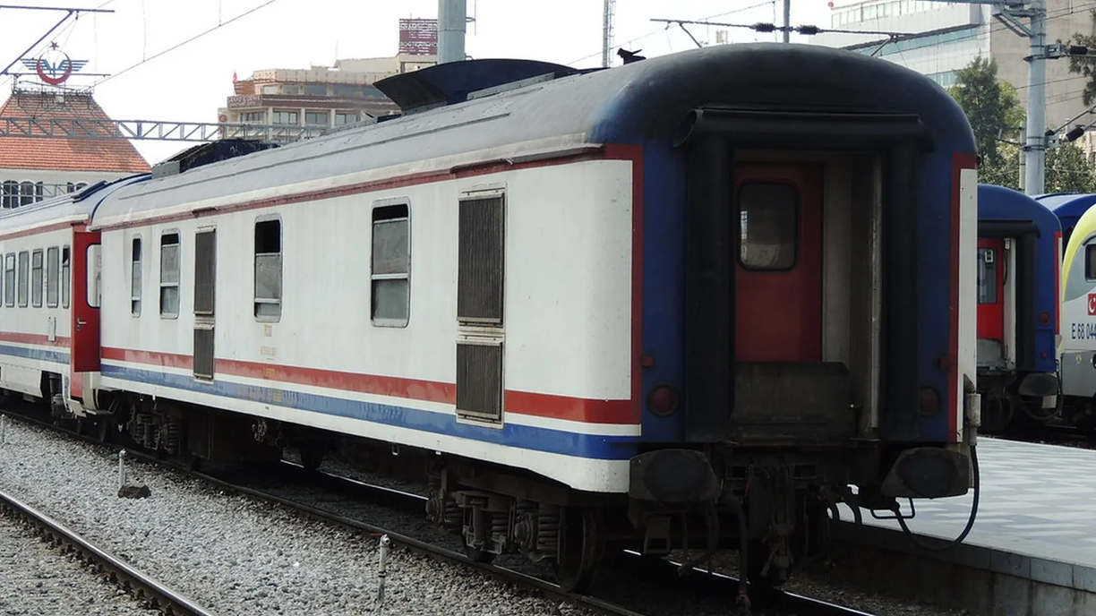
Vagon Tipleri Yolcu vagonu tipleri
Salon vagonu: İş seyahatleri ve özel günler için kiralanarak kullanılan vagonlardır. Özel dizayn edilmiş olup, salonu, banyosu, mutfağı, yatak kompartımanı, WC’si olan vagonlardır.
Konferans vagonu: Sanayici ve iş adamlarının seyahatlerinde kullanılması amacıyla özel olarak imal edilmiştir.
Jeneratör Vagonu (D+J): İçlerinde tren ısıtma enerji kaynağı olarak elektrojen grupları barındıran ve aynı zamanda furgon bölmesi de bulunan vagonlar.

Slide 25
Vagon Tipleri TVS 2000 Serisi yolcu vagonları
TVS 2000 serisi vagonlar, seyir emniyeti, yolcu konforu, iç dekorasyon ve renk seçiminde elemanlar arasında uyumu esas alan özgün bir anlayışla TÜVASAŞ tarafından tasarlanmıştır.
Hafif yapıda kaynaklı çelik konstrüksiyon olarak üretilmiştir. Etkin bir korozyon, ısı ve ses izolasyonu yapılmıştır.
Maksimum yolcu konforunu sağlamak amacıyla, vagon, tam otomatik iklimlendirme sistemi ile donatılmıştır. 160 km/h hıza uygun imal edilmiş çift kademeli düşey süspansiyon sistemine sahip Y-32 bojileri kullanılmıştır.
TVS 2000 serisi vagon tipleri ve özellikleri şunlardır:

Slide 26
Vagon Tipleri TVS 2000 Serisi yolcu vagonları
Kompartımanlı vagon: Toplam 66 adet yolcu kapasiteli 11 adet kompartıman vardır.
Konferans vagonu: Sanayici ve iş adamlarının seyahatlerinde kullanılması amacıyla özel olarak imal edilmiştir. Konforlu bir ortamda çalışılacak şekilde tasarlanarak donatılan vagon, seyahat sırasında yapılabilecek toplantıların daha verimli geçmesi için gerekli tüm sistem ekipmanlarını barındırır.
Kuşetli vagon: 10 yolcu ve 1 personel kompartımanından oluşmaktadır. Her yolcu kompartımanı 4 yolcu kapasitelidir. Ergonomik olarak tasarlanmış koltuklar, uzun yolculuklarda rahat bir yolculuk sağlamak amacıyla gece yatak, gündüz koltuk haline gelebilecek özelliktedir.
Pulman: TÜVASAŞ tarafından tasarlanan vagon, serisinin ilk örneğidir. Koltuklar uzun yolculuklarda yolcu konforunu sağlayacak şekilde ergonomik olarak tasarlanmıştır.
Lüks pulman: Tavan klimalı serisinin ilk örneğidir. Özellikleri pulman vagonuna göre geliştirilmiştir.

Slide 27
Vagon Tipleri TVS 2000 Serisi yolcu vagonları
Yataklı: Her kompartımanda 2 adet yolcu olmak üzere 10 yolcu ve 1 personel kompartımanından oluşmuştur. Maksimum yolcu konforunu sağlayacak şekilde ergonomik olarak tasarlanan koltuklar, uzun yolculuklarda gece yatak olabilme özelliğine sahiptir.
Yemekli: Yolcu bölmesine ergonomik olarak tasarlanmış 14 adet yemek masası vardır. Toplam 55 yolcu kapasitelidir. Mutfak bölmesi, aspiratörler vasıtası ile etkin bir şekilde havalandırılır. Mutfak teçhizatının imalatında hijyenik şartları sağlamak amacıyla paslanmaz çelik kullanılmıştır.

Slide 28
Vagon Tipleri TVS 2000 Serisi yolcu vagonları
Modernizasyon projesi, yenilenmesi gereken eski vagonlar için TÜVASAŞ tarafından yürütülmektedir.
Mevcut çelik konstrüksiyon, modernizasyon projesi kapsamında yeniden yapılandırılmıştır.
Etkin bir korozyon, ısı ve ses izolasyonu yapılmıştır.
Yolculuk sırasında bilgi vermek amacıyla ses sistemi mevcuttur.
Maksimum yolcu konforunu sağlamak amacıyla, vagonlar tam otomatik iklimlendirme sistemi ile donatılmıştır.
Mevcut Schlieren Bojiler onarım ve yenilemesi yapılarak kullanılmıştır.
Bu proje kapsamında yenilenen vagonlar ve özellikleri şunlardır:

Slide 29
Vagon Tipleri TVS 2000 Serisi yolcu vagonları
K10 ve K11 Pulman: Toplam 60 adet yolcu kapasiteli 2+1 yatar döner koltuk düzeni ile dizayn edilmiştir. 120 km/h hıza uygun Schlieren bojileri bulunur.
K50 Yataklı: Toplam 20 adet yolcu kapasiteli 10 adet kompartıman vardır. 120 km/h hıza uygun Schlieren bojileri bulunur.
K60 Kuşetli vagon: Toplam 40 adet yolcu kapasiteli 10 adet kompartıman vardır. 120 km/h hıza uygun Schlieren bojileri bulunur.
M-70 Yemekli: 12 adet yemek masası ve 47 yolcu kapasitesi vardır.
M10 Pulman vagon: Vagon, 60 adet koltuk ile donatılmıştır. 140 km/h hıza uygun Schlieren bojileri bulunur.
M80 Bedensel engelliler için personel bölmeli pulman vagon: Salon bölümünde (2+1) oturma düzeninde 41 adet koltuk vardır. Vagonda hijyenik şartlarda alaturka tuvalet mevcuttur. Salon bölümünde ayrıca engelli kullanımı için araba ile durabilecek alan mevcuttur. Engelli yolcu kullanımı için ayrılan bölümde 1 adet özel dizayn WC; engelli yolcunun inip binmesi amacıyla 2 adet otomatik kapı ve iniş biniş rampası mevcuttur. Bu bölüme engelli yolcu refakatçilerinin ve personelin kullanımı için 4 katlanır koltuk konulmuştur. Yolcunun vagona inişini sağlayan rampa, operatör tarafından kumanda edilebilmekte, otomatik ve manuel olarak çalıştırılabilmektedir.

Slide 30
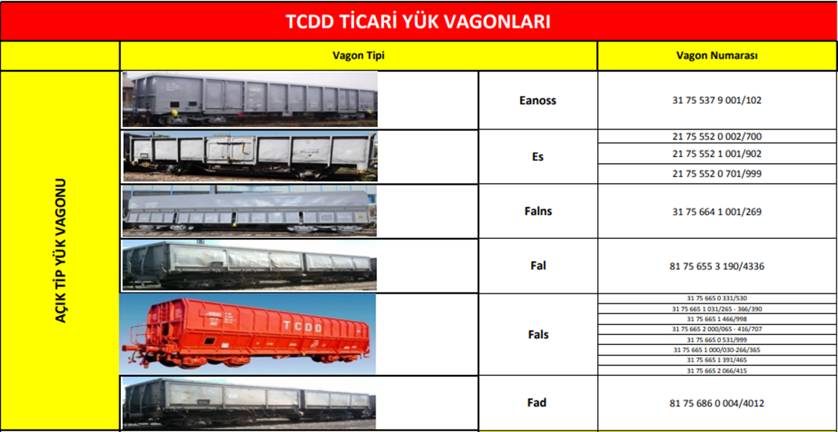
Vagon Tipleri Yük vagonu tipleri

Slide 31
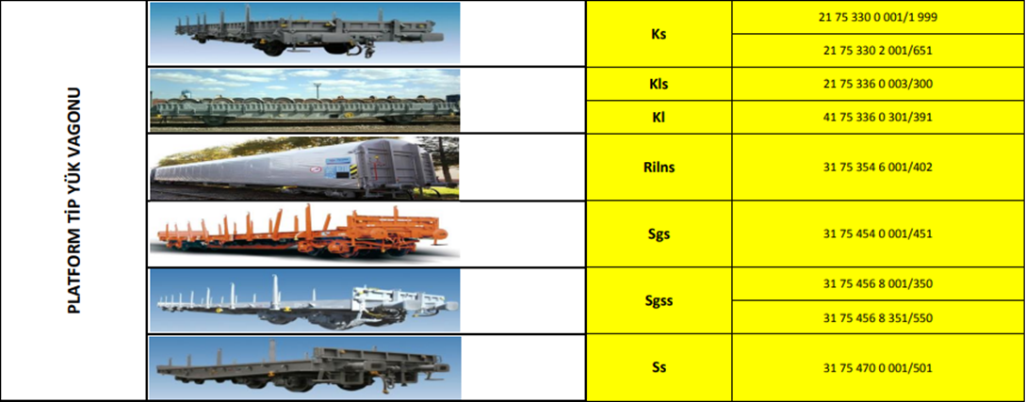
Vagon Tipleri Yük vagonu tipleri

Slide 32
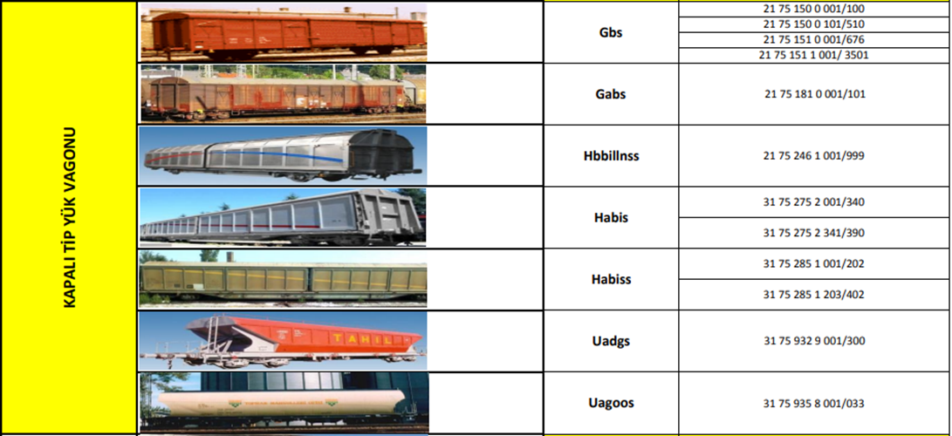
Vagon Tipleri Yük vagonu tipleri

Slide 33
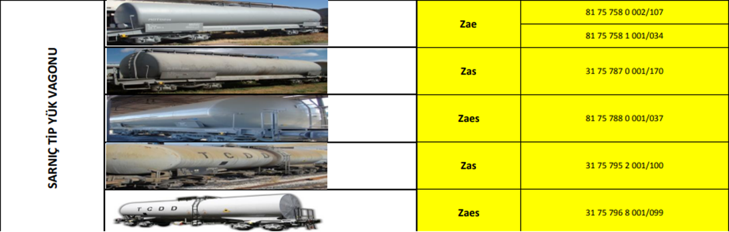
Vagon Tipleri Yük vagonu tipleri

Slide 34
Vagon Tipleri VAGONLARIN NUMARALANDIRILMASI
Bir demiryolu sisteminde, her aracın bir numarasının olması zorunludur. Bu numara, aracın açık bir şekilde tanınmasına imkan verir ve Demiryolu Kuruluşları (bundan sonra kısaca DK), işletmeciler, ve yetkili makamlar için aşağıdakiler açısından ortak bir dil sağlar:
- araç onayı ve tescili,
- faal durumdaki aracın izlenmesi,
- bakımı yönetmek,
- DK’lar arasında araç teslimi ve kabulü,
- muhasebe ve finansal işlemler.
Yakın zamana kadar araç numarasının 3. ve 4. basamaktaki kod numarası, araç sahibi DK’nın kodunu (veya özel araçlar için tescil eden DK’nın kodunu) göstermekteydi. Pek çok ülkelerdeki Demiryollarının yeniden yapılandırılması (serbestleşme süreçleri), bu kodun ülke koduna dönüştürülmesini gerekli kılmıştır. Bu sayede, bir DK vagonlarının tescili için başka bir DK’ya bağlı kalmaz ve bir araç sahibi aracını işletebilmek için istediği bir DK’yı seçebilir

Slide 35
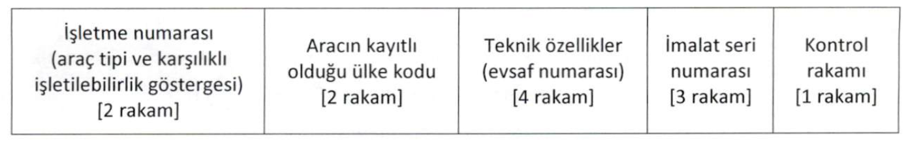
Vagon Tipleri VAGONLARIN NUMARALANDIRILMASI
Her demiryolu aracı, aşağıdaki yapıya göre 5 bölüm 12 rakamdan oluşan standart bir numara alır. Alfabetik işaretler (harflerle kodlanarak gösterilen ülke kodu, VKM kodu ve teknik özellikler kodu) sayıyı tamamlar. Belirli bir ülkede, teknik özellikler ve imalat seri numarası (toplam 7 rakam) kimlik tespiti için yeterlidir.

Slide 36
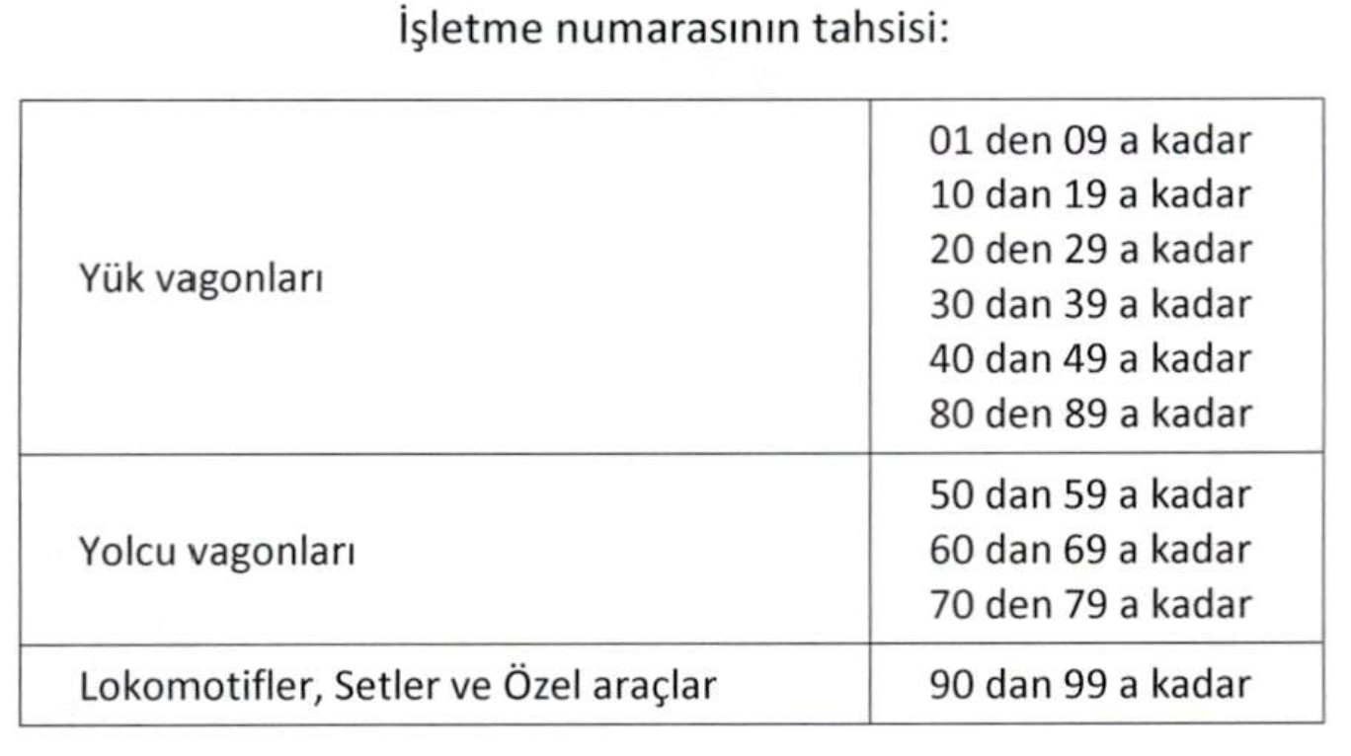
Vagon Tipleri VAGONLARIN NUMARALANDIRILMASI

Slide 37
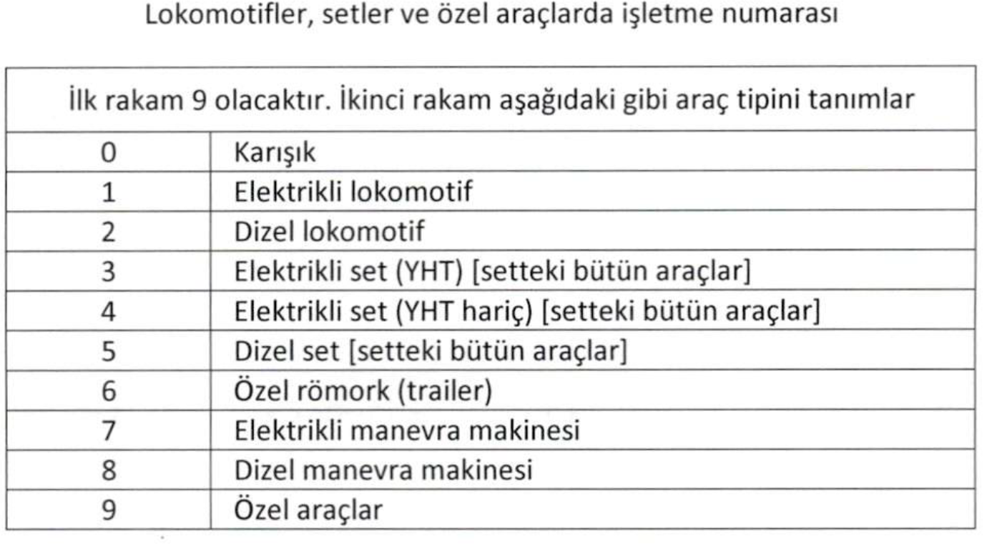
Vagon Tipleri VAGONLARIN NUMARALANDIRILMASI

Slide 38
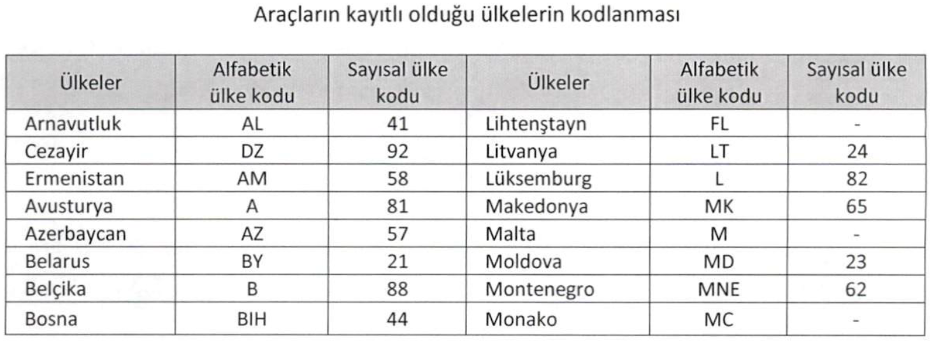
Vagon Tipleri VAGONLARIN NUMARALANDIRILMASI

Slide 39
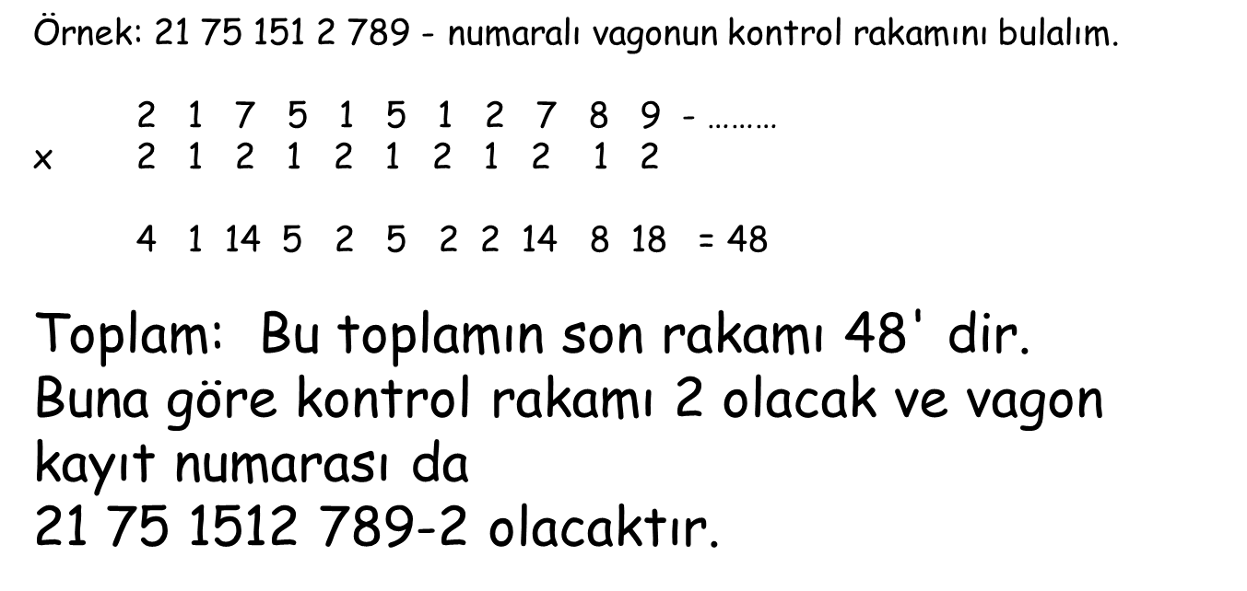
Vagon Tipleri VAGONLARIN NUMARALANDIRILMASI

Slide 40
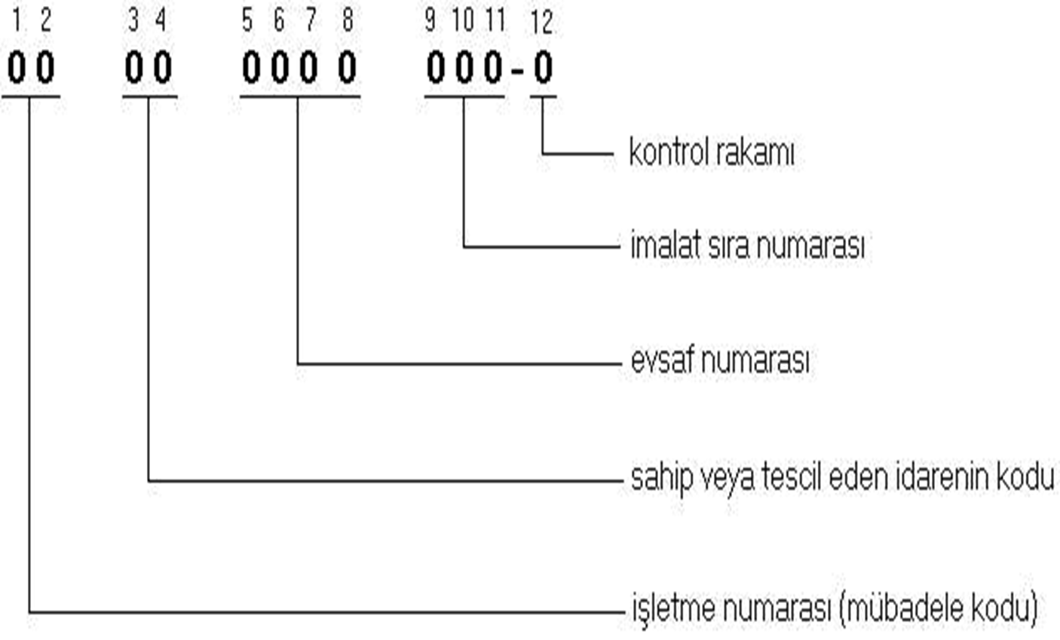
Yük Vagonlarının Numaralandırılması

Slide 41
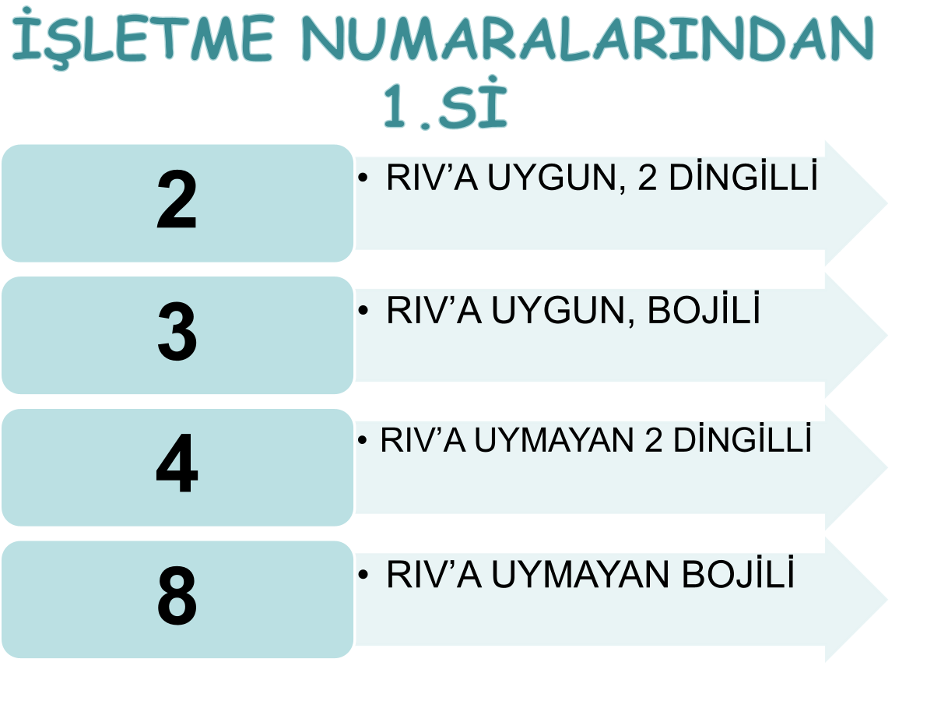
Yük Vagonlarının Numaralandırılması

Slide 42
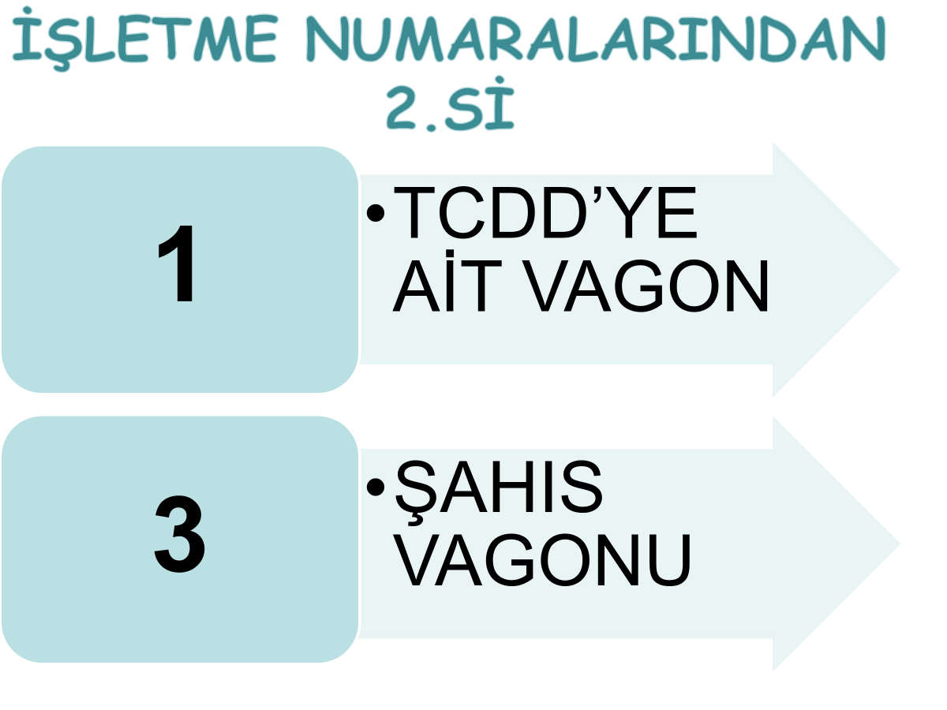
Yük Vagonlarının Numaralandırılması

Slide 43
Yük Vagonlarının Numaralandırılması
31 TEN 75 TR-TCDDT 2851 181-7 Habis-w
31 : İşletme numarası (TEN şartlarına haiz, bojili, demiryolu idaresine ait)
75 : Vagonun kayıtlı olduğu ülke kodu (Türkiye)
TEN : TEN (UTP/TSI) şartlarına haiz
TR : Vagonun kaydedildiği ülke (Türkiye)
TCDDT : VKM kodu (TCDD Taşımacılık A.Ş.)
285 1 : Özellikler (Evsaf) numarası (H-Özel tip kapalı vagon)
181 : İmalat seri numarası
7 : Kontrol rakamı
H : Özel tip kapalı vagon
a : 4 dingilli
b : Yükleme boyunu gösterir (18 m < yükleme boyu < 22 m)
i : Açılabilir duvarlara sahip
s : Azami 100 km/h hız yapabilir
w : Basınçlı hava frenli olduğunu gösterir.

Slide 44
Yolcu Vagonlarının Numaralandırılması

Slide 45
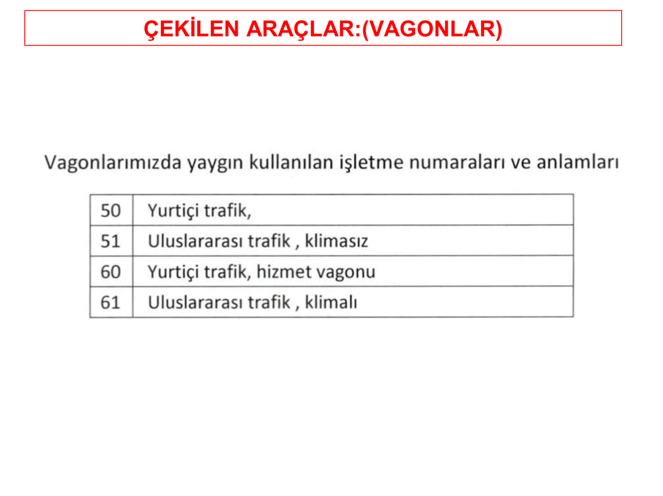
Yolcu Vagonlarının Numaralandırılması

Slide 46
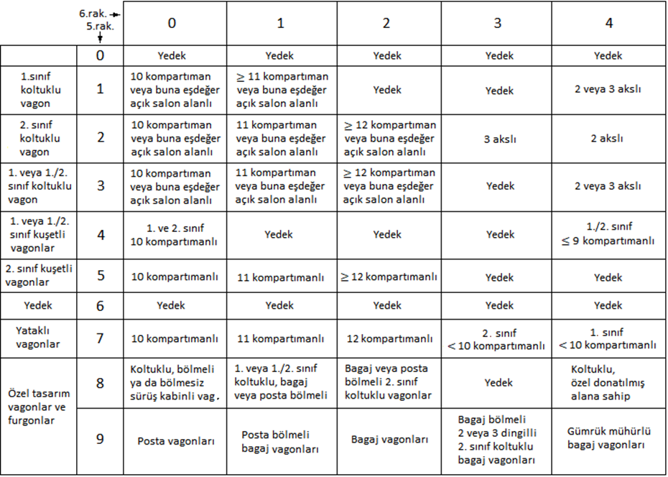
Yolcu Vagonlarının Numaralandırılması

Slide 47
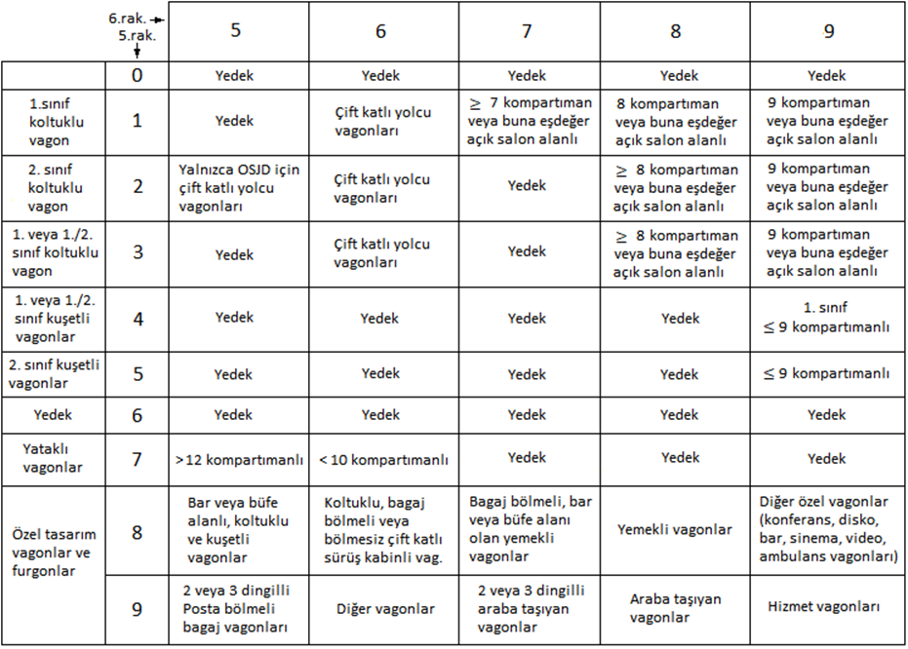
Yolcu Vagonlarının Numaralandırılması

Slide 48
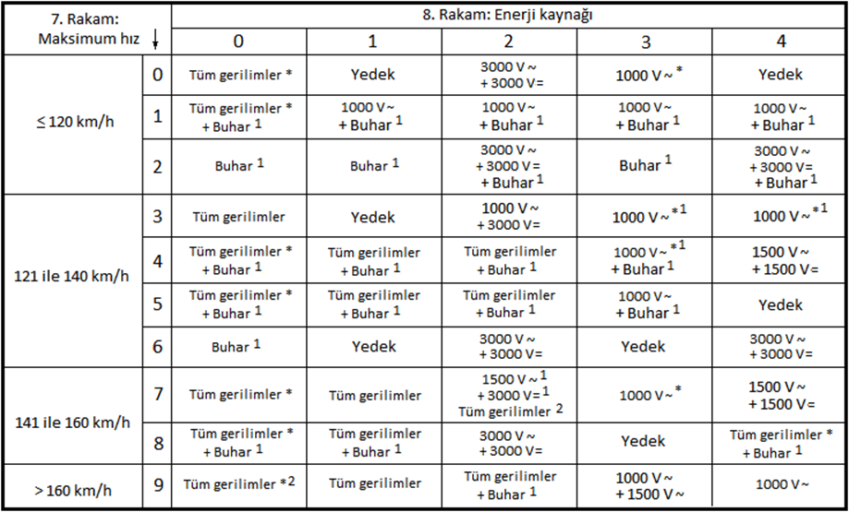
Yolcu Vagonlarının Numaralandırılması

Slide 49
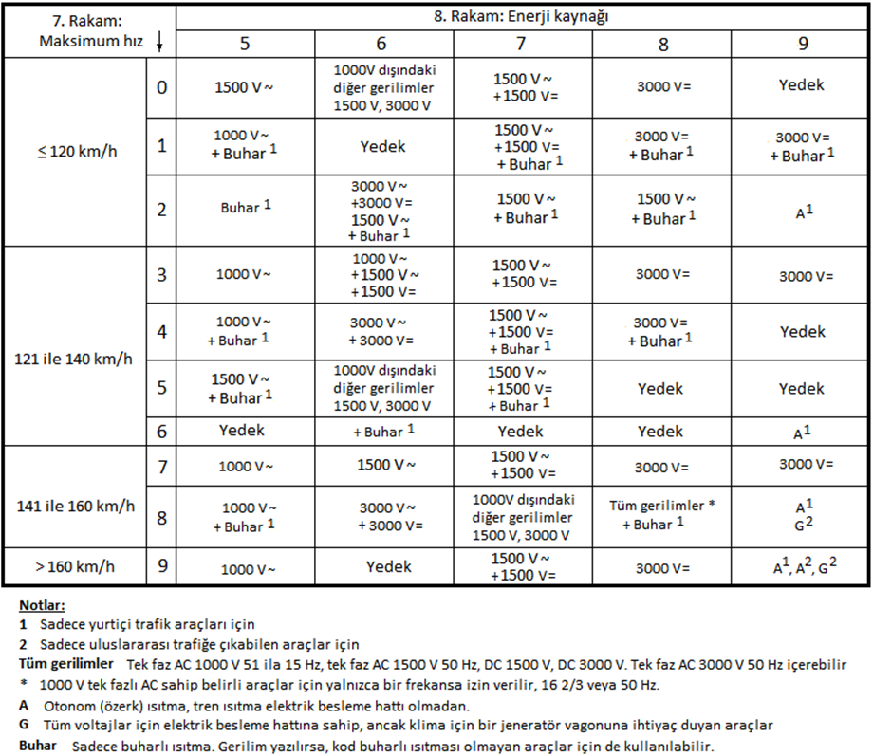
Yolcu Vagonlarının Numaralandırılması

Slide 50
Yolcu Vagonlarının Numaralandırılması

Slide 51
Yolcu Vagonlarının Numaralandırılması

Slide 52
Vagon AnA Parçaları Şasi
Vagonun iskeletini oluşturan şasi, hareketli ve hareketsiz vagon parçalarının arasında kaldığından gerek yoldan gerekse diğer araçlardan etkilenmektedir.
Bu nedenle şasiler yüksek mukavemetli ‘U’ veya ‘H’ putrellerinden yapılır. Putreller birbirlerine kaynak, perçin yada cıvatalar ile bağlanır.
Şasi başındaki traverslerin her birinin altına, manevracılar için iki korkuluk yerleştirilir ve bu korkuluklar, basamak ve tutamaklardan oluşur.

Slide 53
Vagon AnA Parçaları Kasa (sandık)
Kasalar taşınacak yükün özelliğine göre; açık, kapalı, platform, sarnıç gibi farklı şekillerde üretilir.
Kasa, iskelet, taban döşemeleri, yan duvar dikmeleri ve dikme destekleri, kapı ve pencereler, boşaltma düzeneği, paratör, merdivenler, korkuluklar gibi parçalardan meydana gelir.
Yan duvarlarda sol alt köşede etiket koyma yeri bulunur

Slide 54
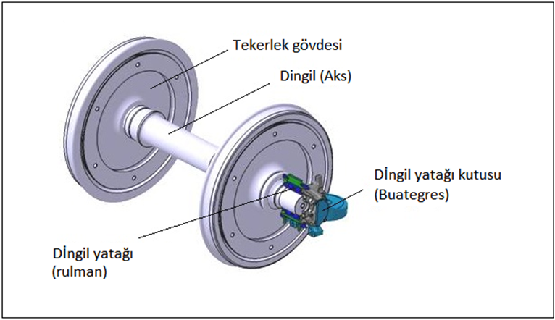
Vagon AnA Parçaları Tekerlek Takımı
Belirli bir açısal hızla ray üzerinde yuvarlanarak kitleleri taşır.
Bir tekerlek takımı, bir dingil ve iki adet tekerlek gövdesinden oluşur.
TVS 2000 tipi vagonların tekerlek takımlarında fren diskleri de bulunur.

Slide 55
Vagon AnA Parçaları Tekerlek Takımı
Bir tekerlek takımı, aşağıdaki işlemlere tabi tutularak oluşturulur:
- Dingil, uygun ölçülerde hazırlanır.
- Tekerlek gövdeleri 0.25-0.40 mm. sıkılıkta, pres gücüyle dingile geçirilir.
- Dingil yatakları (rulmanlar), ısıtılarak ya da pres gücüyle dingil başlarına geçirilir.
- Dingil kutuları (buategresler), rulmanların üzerini kapatması için monte edilir.
- Tekerlek çap farklılıkları ve salgılar torna edilerek ortadan kaldırılır.
Tekerlek gövdeleri monoblok (tek gövde ya da yekpare gövdeli) olarak üretilir ve işletme sınır çizgisine kadar kullanılır.
İşletme sınır çizgisine kadar çapı düşen tekerlekler dingillerinden çıkarılarak yenisiyle değiştirilir.
Dingiller ise, kullanılmasını engelleyen bir arızası yoksa birçok defa kullanılabilir.

Slide 56
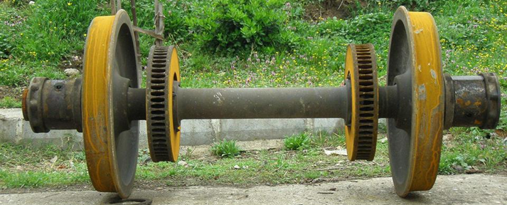
Vagon AnA Parçaları Tekerlek Takımı
Eskiden tekerlek gövdelerini uzun süre kullanabilmek amacıyla, tekerleklere (ispite) bandaj geçirilme işlemi yapılmaktaydı.
Bu işlem de; önce bandaj, sıcak haddeleme ile şekillendirilerek ve iç çapı geçme sıcaklığı toleransı dikkate alınarak hazırlanır ve 200-250 0C sıcaklıkta ısıtılarak tekerlek gövdesi (ispit) üzerine geçirilir ve daha sonra bandajın ispitten çıkmasını önlemek için tespit (emniyet) çemberi takılır ve yuvarlanma profili tornada işlenerek hazırlanır.

Slide 57
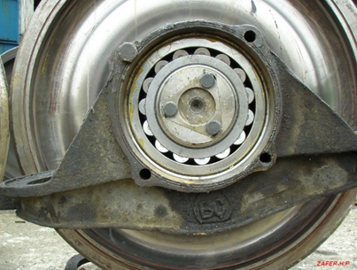
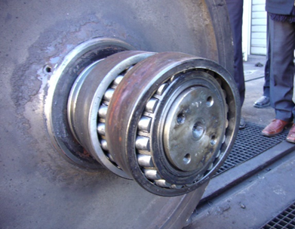
Vagon AnA Parçaları Tekerlek Takımı
Dingil yatakları, vagonun ağırlığını üzerine alır ve bu ağırlığı dingil başlarına (turyonlara) aktarır.
Eskiden kaymalı yataklar kullanılmaktaydı, fakat günümüzde rulmanlı yataklar kullanılmaktadır.

Slide 58
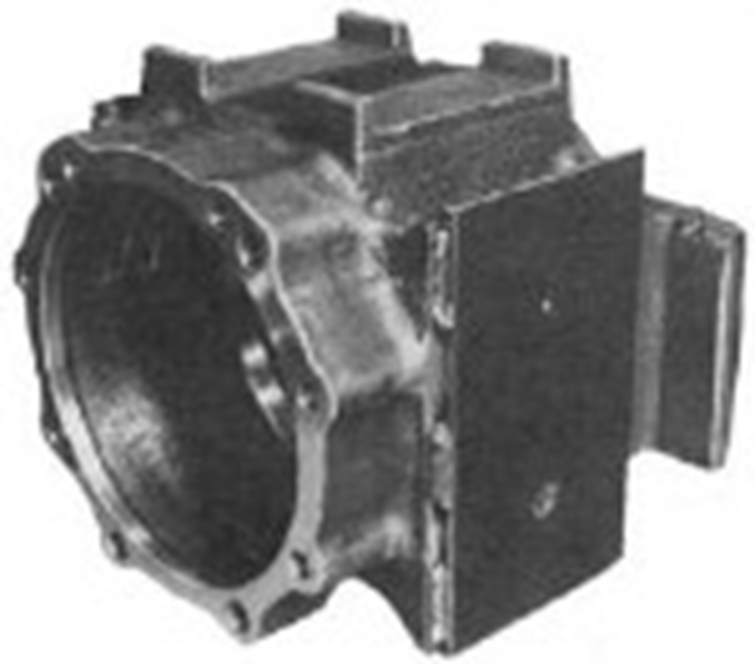
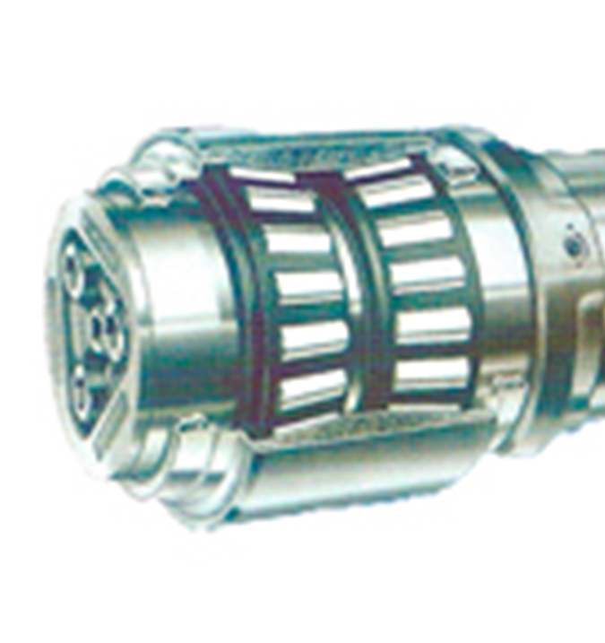
Vagon AnA Parçaları Tekerlek Takımı
Dingil kutusu
Yatakların üzerinde bulunan dingil kutusu (buategres), yataklara ve dingil yatağı yağına depoluk yapar ve onları dış etkilerden korur.

Slide 59
Vagon AnA Parçaları Tekerlek DÜZENİ Dingilli vagonlar
Genelde iki dingilli ve yaprak sustalı olarak üretilmektedir.
Dingiller vagon şasisine doğrudan süspansiyon sistemi ile bağlanmaktadır. Süspansiyon sisteminin temel elemanı yaprak sustalardır.
Dingilli vagonlarda hareketten kaynaklanan titreşimler; şasiden askı sportlarına, askı sportlarından bağlantı elemanlarına ve sustalara, susta kasasından dingil kutusuna ve dingil yatağına, dingil yatağından dingil başına ve dingile, dingilden tekerleklere ve raya iletilir.
Raylardan gelen vuruntuların ve titreşimlerin vagon kasasına ve yüke aktarımı yukarıdaki işlemin tersi olacak şekilde gerçekleşir.

Slide 60
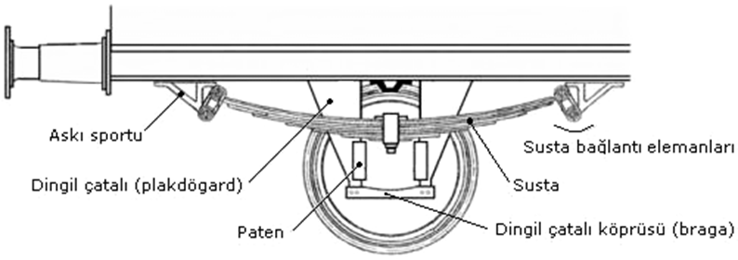
Vagon AnA Parçaları Tekerlek DÜZENİ Dingilli vagonlar

Slide 61
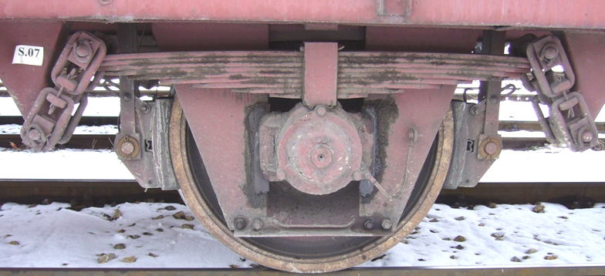
Vagon AnA Parçaları Tekerlek DÜZENİ Dingilli vagonlar

Slide 62
Vagon AnA Parçaları Tekerlek DÜZENİ Dingilli vagonlar
Dingil çatalı (plakdögard): Şasi ile tekerlek takımının irtibatını sağlar. Dingil kutusunun hareketlerine (yukarı-aşağı veya iç-dış) kızaklık eder. Şasiye kaynakla veya perçinle bağlanır.
Dingil çatalı köprüsü (braga): Dingil çatalını dingil kutusu altından birbirine bağlar. Kalkışlarda, duruşlarda ve kurplarda meydana gelen kuvvetler nedeni ile dingil çatalının açmasını ve kırılmasını önler.
Askı (susta) sportu: Vagonun şasisine perçin yada kaynakla birleştirilir. Yaprak sustanın bağlantı elemanları ile vagona bağlanmasını sağlar.

Slide 63
Vagon AnA Parçaları Tekerlek DÜZENİ Dingilli vagonlar
Yaprak sustalar: Sustalar vagonlarda dikine gelen kuvvetlerin ve sarsıntıların bir kısmını yutar. Dingilli vagonlarda ve bazı tip bojilerde kullanılmaktadır. Yaprak sustalar üç kısımdan oluşur.
a) Yapraklar: Susta yapraklarının birisi ana yaprak olup diğerleri yardımcı yapraklardır. Susta tiplerine göre yaprak adetleri azalır veya çoğalır. Yaprakların ortasında genellikle kanal vardır. Bu kanallar, yaprakların genişliğine dağılmasını önler. Ana yaprakta susta gözü denilen perno yuvaları bulunur. Susta buradan pernolar ve menotlar vasıtasıyla susta sportuna ve dolayısıyla vagona bağlanır.
b) Susta kasası: Susta yapraklarının dağılmasını önler. Susta kasası altında bulunan meme, dingil kutusu üzerindeki yuvaya oturarak sustanın sağa sola oynamasını önler.
c) Susta kaması: Susta içindeki yaprakları sıkıştırmaya yarar.

Slide 64
Vagon AnA Parçaları Tekerlek DÜZENİ Dingilli vagonlar
Susta kırılma nedenleri:
- Belirli bir çalışma sonucu oluşan doku yorgunluğu,
- Herhangi bir nedenle yapraklarda oluşabilecek bir çatlaklık,
- Aşırı yükleme,
- Paslanma,
- Susta aralarının yağsız kalması (yağsız kaldığında ana yaprağa gelen kuvvet alt yapraklara intikal edemez),
- Susta kasasının laçkalığı nedeni ile yaprakların kayması.

Slide 65
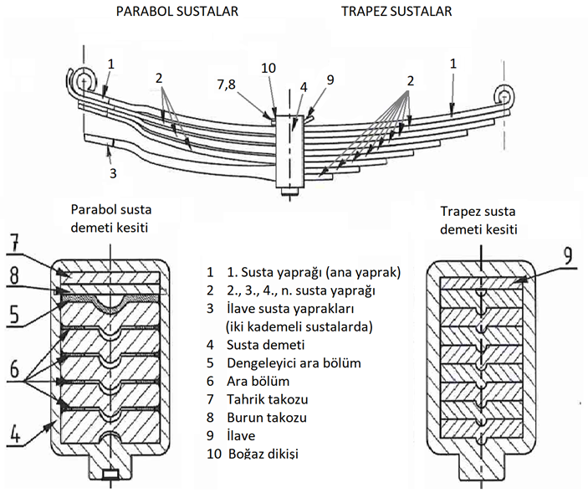
Vagon AnA Parçaları Tekerlek DÜZENİ Dingilli vagonlar

Slide 66
Vagon AnA Parçaları Tekerlek DÜZENİ Bojili vagonlar
En az iki tekerlek takımı ve bir şasi ile oluşturulmuş taşıma grubuna boji (araba) denir. Vagonun şasisi küresel oynak boji göbeğine oturtulur ve perno adı verilen bir mille bağlantı sağlanır (pivot bağlantı). Bu küresel oynaklık bojinin şasi altında rahatça hareket etmesini sağlar. Boji şasisi, kaynak konstrüksiyon veya çelik dökümden imal edilir.
Bojiler, bir araçta:
- Süspansiyonu iyileştirir, ses izolasyonu ve konfor sağlar,
- Yüksek hızlara uygun hale getirir,
- Dingil sayısını arttırır, dingil basıncını düşürür,
- Boyunun uzatılmasını olanaklı hale getirir,
- Yükleme tonajını arttırır,
Bojilerde titreşimleri azaltmak ve süspansiyonu sağlamak amacıyla yaprak sustalar, helezon sustalar ve amortisörler kullanılır. Yolcu vagonlarında “Schlieren” ve “Y32” tip, yük vagonlarında “Y25” ve “UIC” tip bojiler kullanılır.

Slide 67
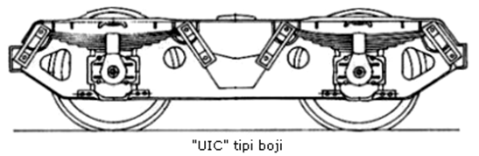
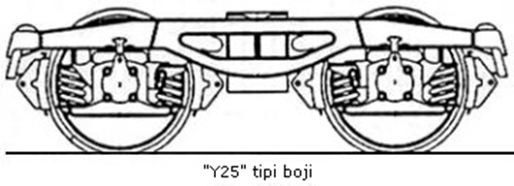
Vagon AnA Parçaları Tekerlek DÜZENİ Bojili vagonlar

